Slide 1
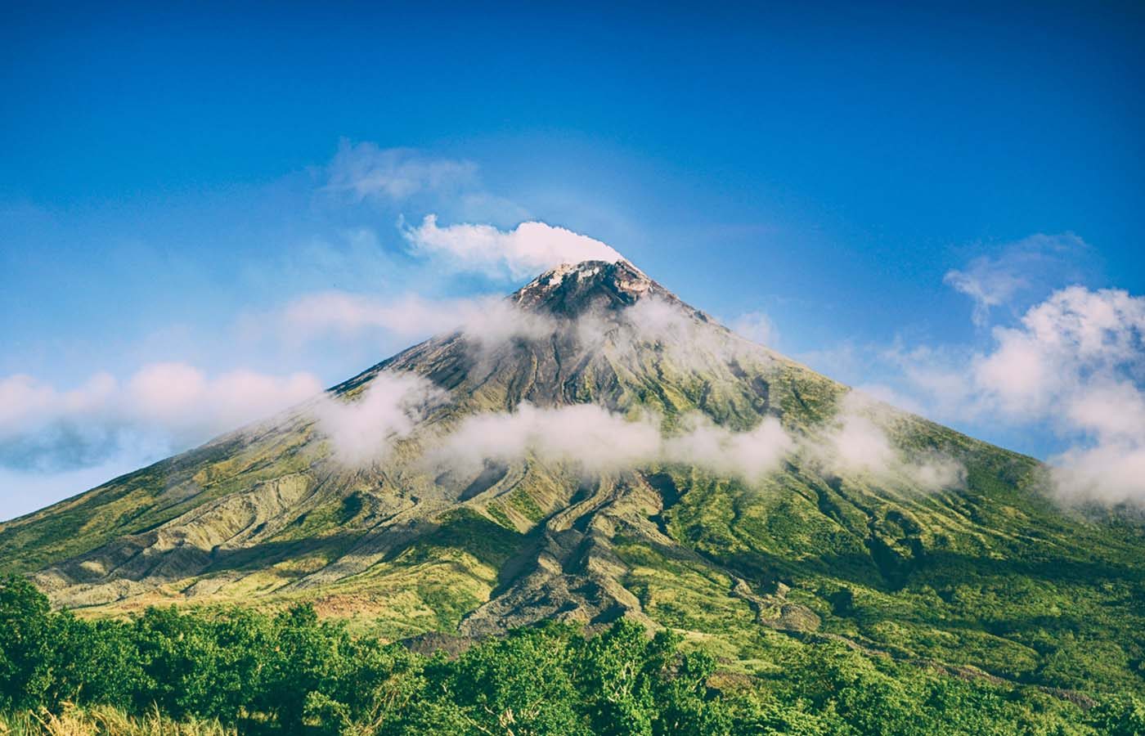
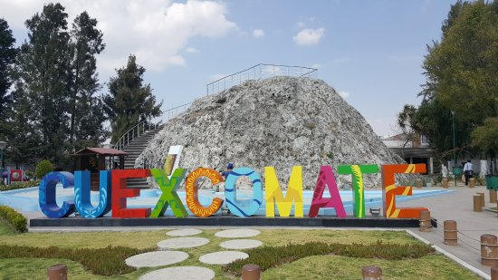
Quin és El volcà més gran i el més petit?
Per Duna klomp forns i Lau oost torres

Slide 2
1)MANUA LOA
El Mauna Lloa és el volcà en escut més gran del món. Posseeix forma d'escut a causa que la seva lava és extremadament fluïda. Les erupcions rarament són violentes i la seva forma més comuna és a l'estil hawaià, Al principi de l'erupció és típic que s'obri una falla(com un saqueig al terra que pot provocar enderrocaments) de diversos quilòmetres de llarg, amb corrents de lava traslladant-se per tota la seva longitud en una anomenada "cortina de foc." Després de pocs dies, l'activitat es concentra en un sol lloc.

Slide 3
2)MANUA LOA
El volcà Mauna Lloa és també un dels més actius a les illes Hawaianes i un dels cinc volcans que formen l'illa d ‘Hawaii juntament amb Mauna Kea, Hualalai, Kohala i Kī lauea. En Hawaià, Mauna Lloa significa muntanya alta, amb un volum de aproximadament 75.000 km. Mauna Lloa és la part exposada d'una muntanya enorme sorgida a la meitat de l'oceà, en el centre de l'anell de foc.

Slide 4
2)MANUA LOA
S'han produït unes 33 erupcions de Mauna Lloa en temps històrics, sent l'última al març-abril de 1984 (Lockwood, 1995). Les erupcions de 1926 i de 1959 van destruir diversos llogarets, i la ciutat de Fil està parcialment construïda sobre els corrents de lava de finals del segle XIX. El Mauna Lloa és part del programa.

Slide 5
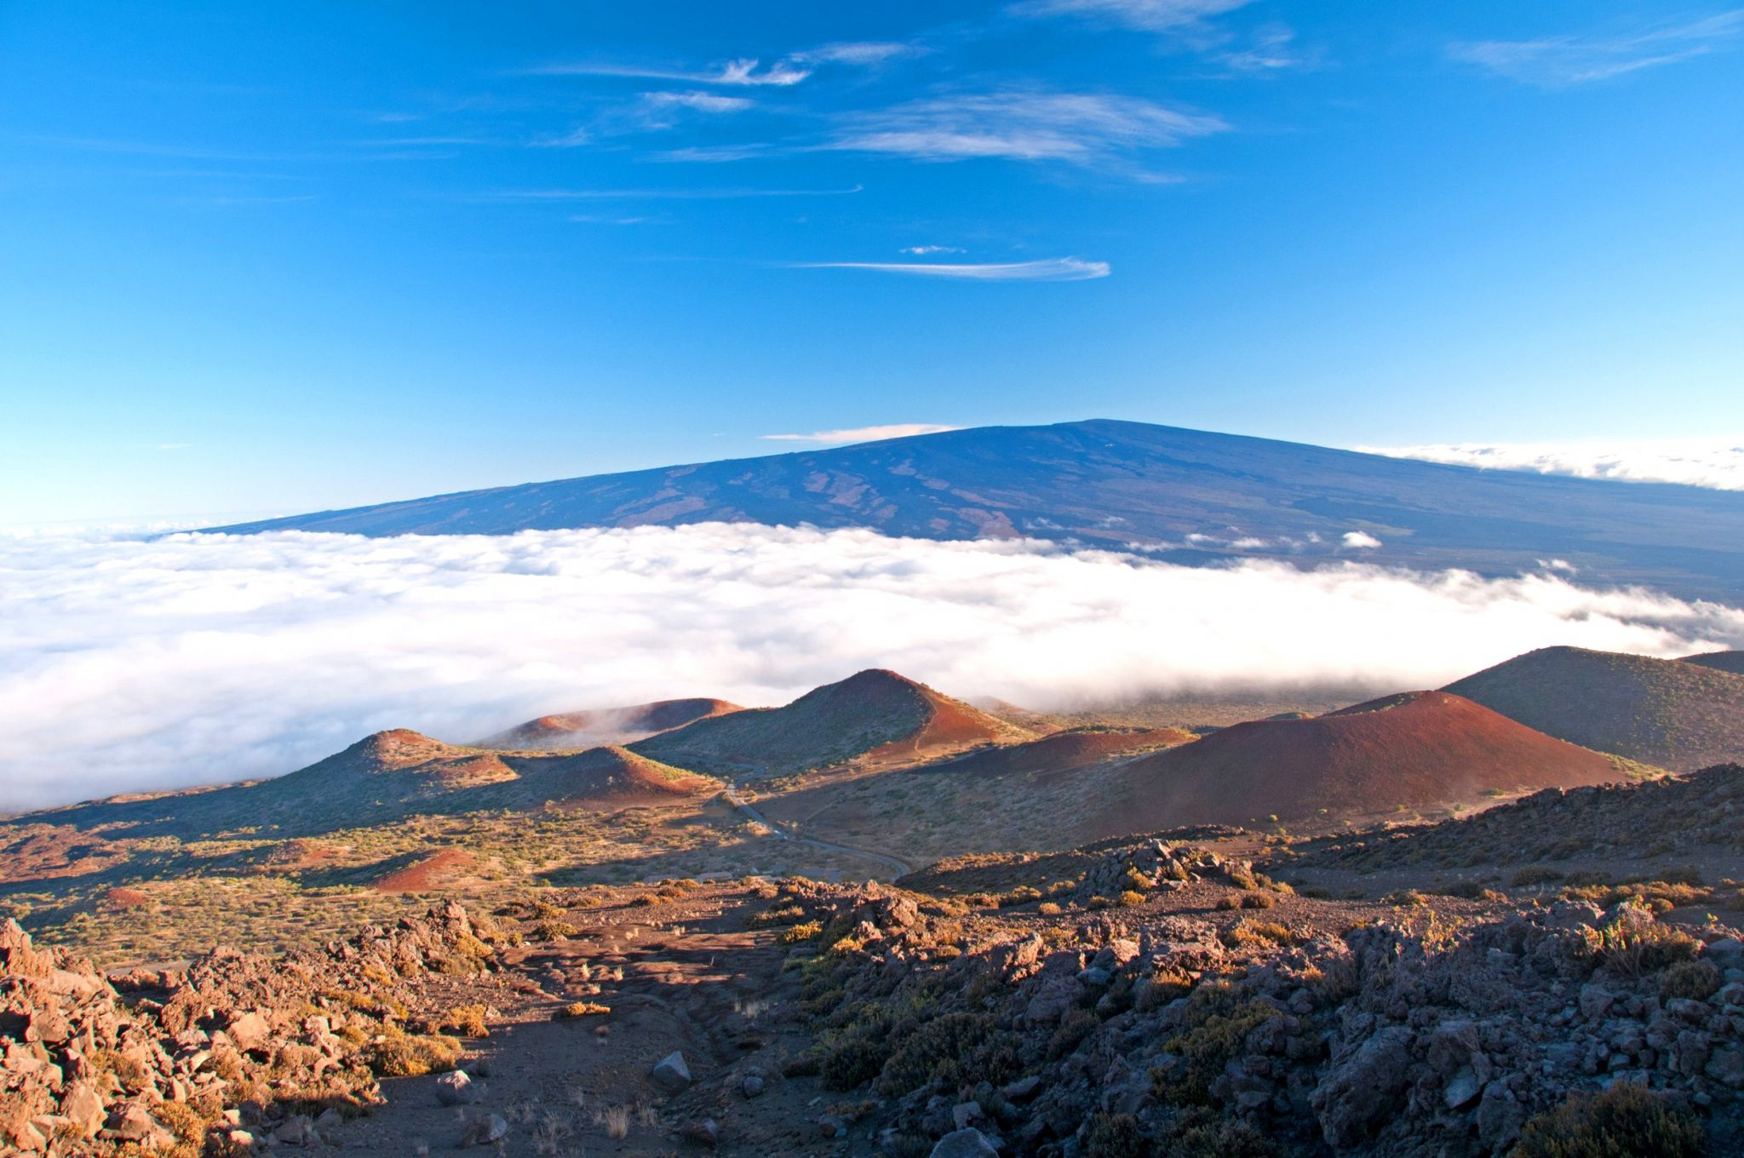
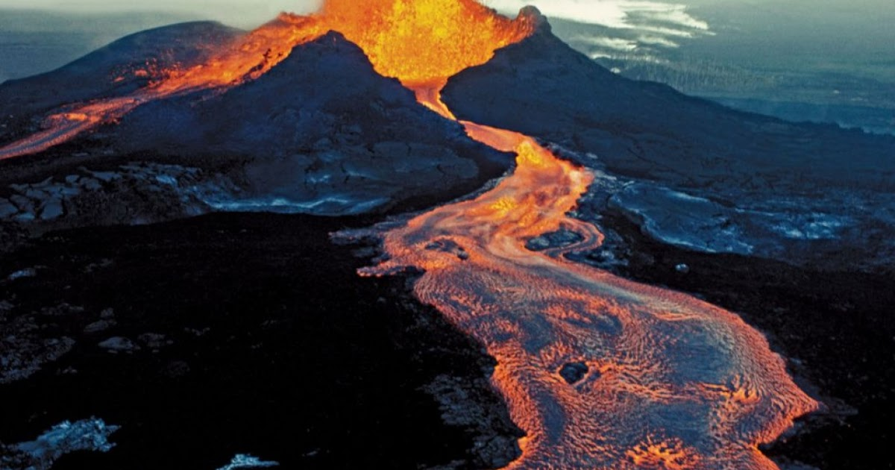
Aquí algunes imatges

